Slide 1
М. Ю. Лермонтов «Герой нашего времени» 1840 г.

Slide 2
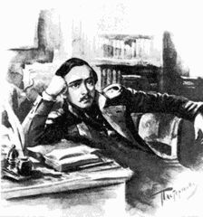
История создания
Работу над романом М. Ю. Лермонтов начал по впечатлениям первой ссылки на Кавказ. В журнале «Отечественные записки» появились повести «Бэла», «Фаталист» в 1839 г., позже увидела свет повесть «Тамань». В 1840 г. вышел роман М. Ю. Лермонтова «Герой нашего времени», именно под этим заглавием бы ли объединены пять повестей.

Slide 3
Общим идейным и сюжетообразующим центром романа «Герой нашего времени» стал образ главного героя Печорина. Первые читатели увидели карикатуру на современного человека, поэтому в 1841 г. М. Ю. Лермонтов создал «Предисловие» к роману, в котором объяснил особенности авторского замысла.

Slide 4
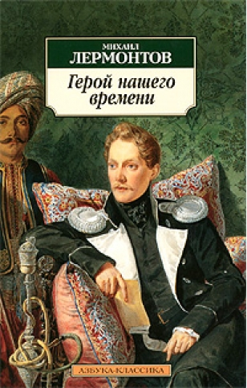
Особенности композиции
1. Нарушение хронологической последовательности
2. Самостоятельность каждой из повестей (сюжетная, смысловая и жанровая законченность) и одновременная их связь, цикличность.
3. Смена субъекта повествования (Максим Максимыч, повествователь, сам герой).

Slide 5
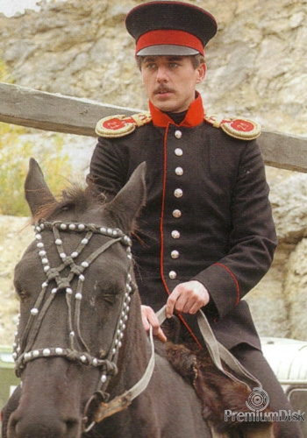
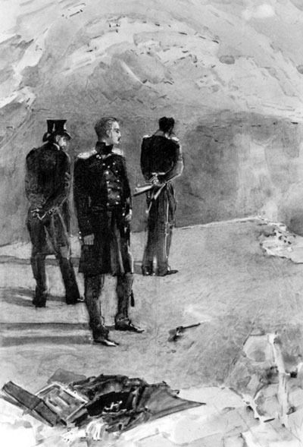
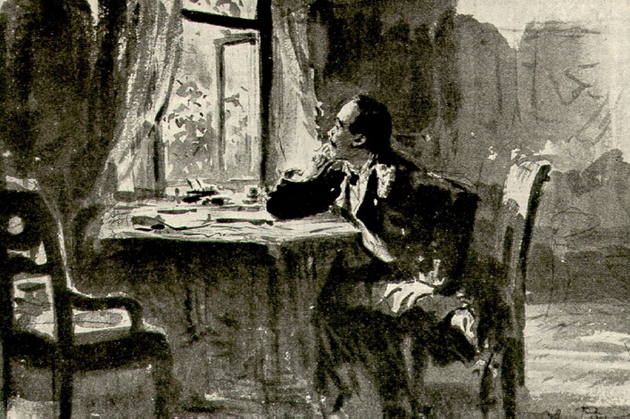
Автор видел свою задачу в том, чтобы раскрыть «историю души человека». Для этого необходимо было не столько рассказать о поступках героя, сколько вскрыть причины, которые к ним привели.

Slide 6
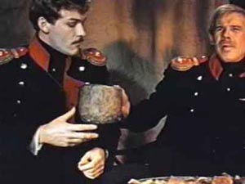
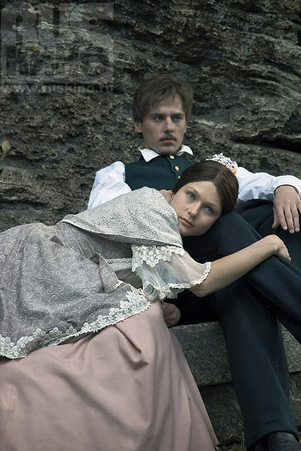
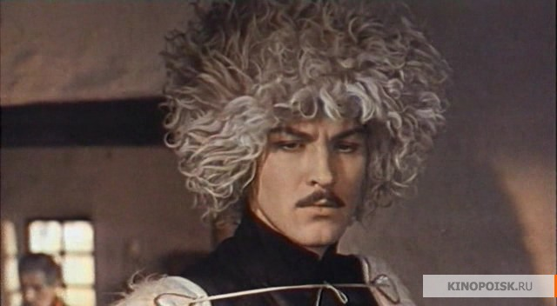
Нарушение хронологической последовательности событий определяется идейным замыслом автора и подчинено движению от внешнего к внутреннему, от действий и поступков героя к мотивам, побудившим его к этим поступкам, от загадки — к разгадке.
Ту же роль играет и смена субъекта повествования

Slide 7
Порядок повестей в романе
Порядок повестей в хронологической последовательности
«Тамань»
«Княжна Мери»
«Бэла»
«Фаталист»
«Максим Максимыч»
«Предисловие» к «Журналу Печорина»
«Бэла»
«Максим Максимыч»
«Предисловие» к журналу «Печорина
«Тамань»
«Княжна Мери»
«Фаталист»

Slide 8
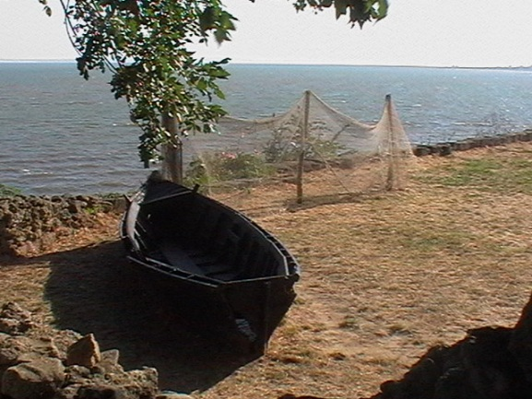
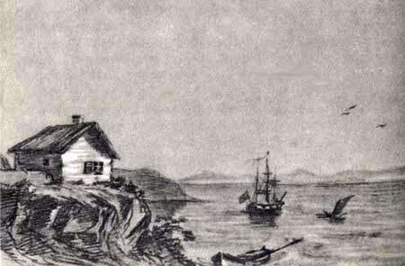
Хронологическая последовательность романа
Около 1830 г. Печорин выслан из Петербурга на Кавказ в действующий отряд. По дороге к месту его повой службы он задержался в Тамани, где происходит его столкновение с контрабандистами (повесть «Тамань»). После военной экспедиции в мае — июне 1832 г. ему разрешается пользоваться водами в Пятигорске.

Slide 9
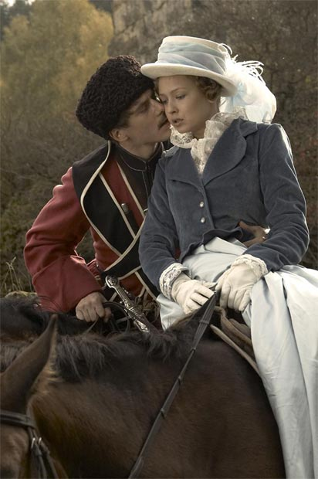
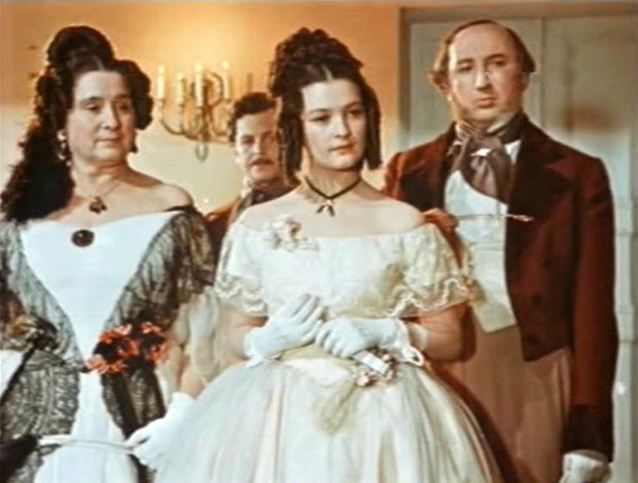
Затем за дуэль с Грушницким (повесть «Княжна Мэри») его отправляют служить в дальнюю крепость под начало Максима Максимыча. Отлучившись на две недели в казачью станицу, в декабре 1832 г. Печорин становится участником истории с Вуличем (повесть «Фаталист») и возвращается в крепость.

Slide 10
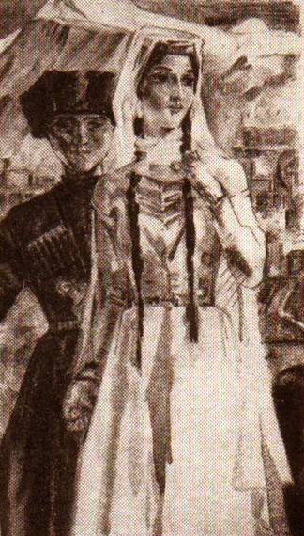
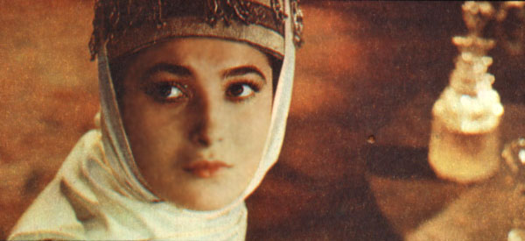
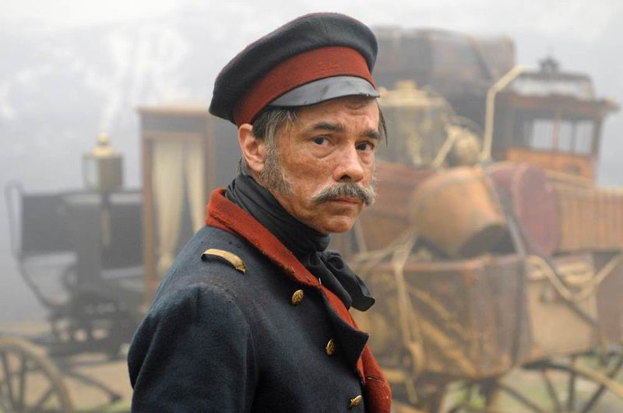
Весной 1833 г. состоится похищение Бэлы, которая погибает через 4 месяца от руки Казбича (по весть «Бэла»). Из крепости Печорина переводят в Грузию, затем он возвращается в Петербург. Спустя некоторое время, снова очутившись на Кавказе по дороге в Персию, предположительно осенью 1837 г., Печорин встречается с Максимом Максимычем и рассказчиком (повесть «Максим Максимыч»). Наконец, на обратном пути из Персии Печорин умирает («Предисловие к «Журналу Печорина»)

Slide 11
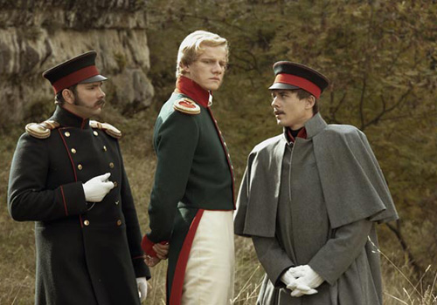
Предисловие
1. Как сам М. Ю. Лермонтов объясняет роль своего «Предисловия» к роману?
(Это своеобразный ответ на современную критику.)
2. В чем видит писатель особенности образа главного героя?
(«Герой Нашего Времени, милостивые государи мои, точно портрет, но не одного человека: это портрет, составленный из пороков всего нашего поколения, в полном их развитии».)

Slide 12
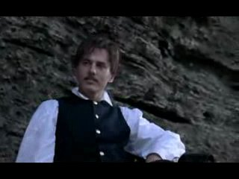
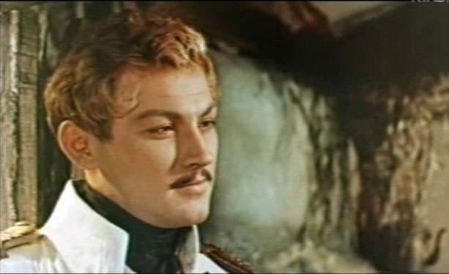
3. Что, по мнению автора, нужно современному читателю?
(«Нужны горькие лекарства, едкие истины» .)
4. Собирается ли М. Ю. Лермонтов изменить безнравственное, порочное общество?
(«Будет и того, что болезнь указана, а как ее излечить — это уж бог знает! »)

